Slide 1
Storieshelper – Documentation fonctionnelle

Slide 2
Accès à l’application
Accès utilisateur de test
Login : user@test.fr
Mot de passe : password
Accès administrateur de test
Login : admin@test.fr
Mot de passe : password

Slide 3
Interface visiteur
Sommaire :
Formulaire de connexion
Formulaire d’inscription
Visionnage des conditions générales d’utilisation
Page de consentement

Slide 4
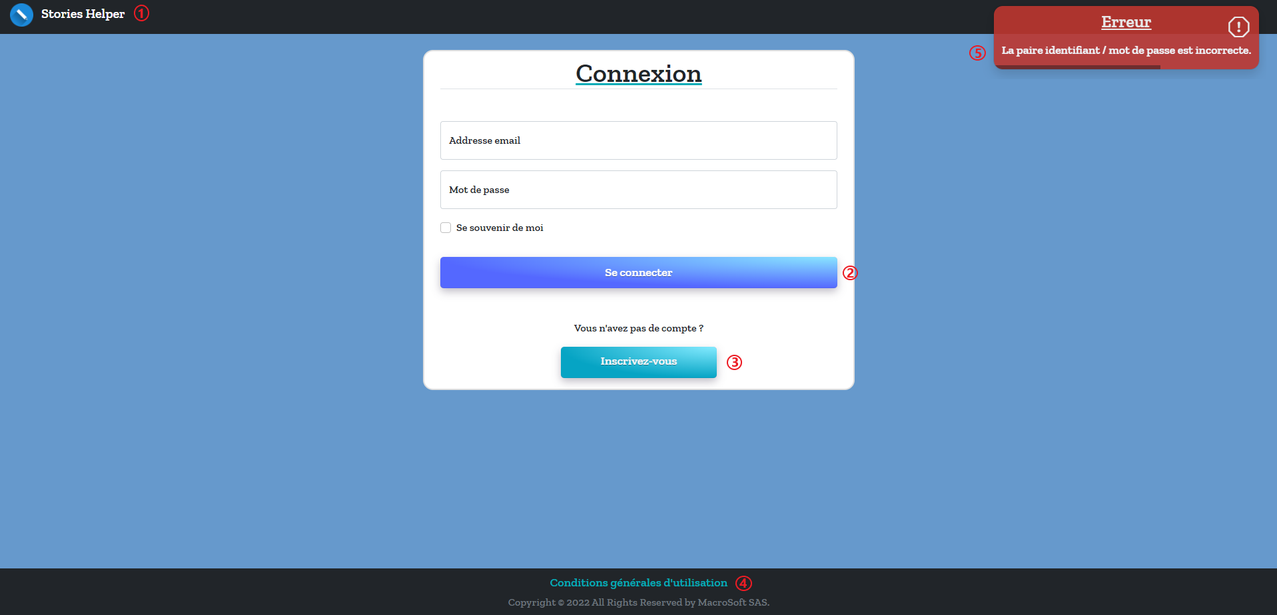
Page de connexion

Slide 5
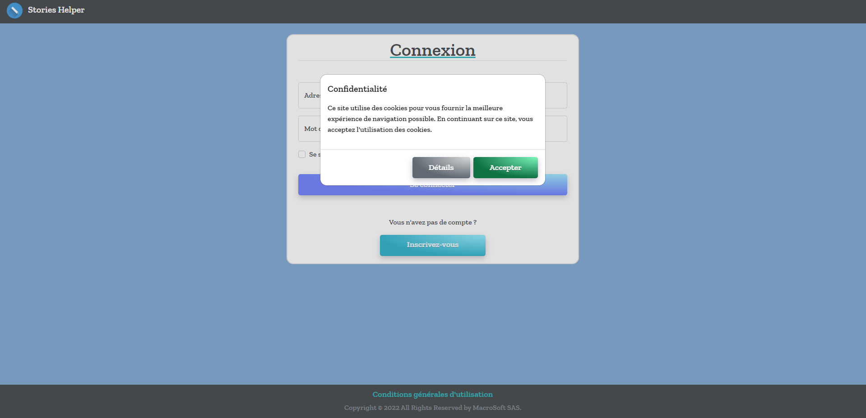
Page de connexion

Slide 6
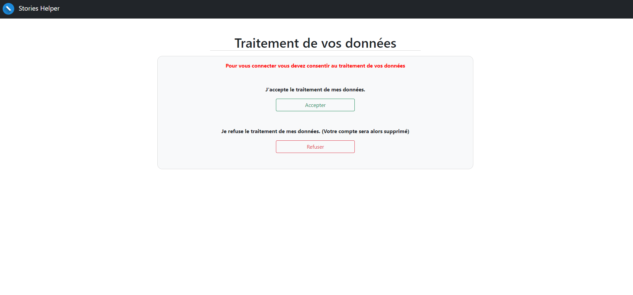
L’utilisateur peut se connecter en entrant son adresse email ainsi que son mot de passe.
Il est possible de cocher la case se souvenir de moi pour ne pas avoir besoin d’entrer ses informations d’authentification à la prochaine connexion.
Description des différentes vignettes :
Lien vers la page d’accueil du site (connexion)
Bouton de validation du formulaire de connexion
Lien vers la page d’inscription
Pied de page contenant un lien redirigeant vers la page de visionnage des conditions générales d’utilisation.
Notification / toast d’erreur avec envoi du formulaire avec des informations incorrectes
À la connexion, s’il est détecté que l’utilisateur n’a pas donné son consentement pour le traitement de ses données celui-ci est redirigé vers la page « needConsent ».

Slide 7
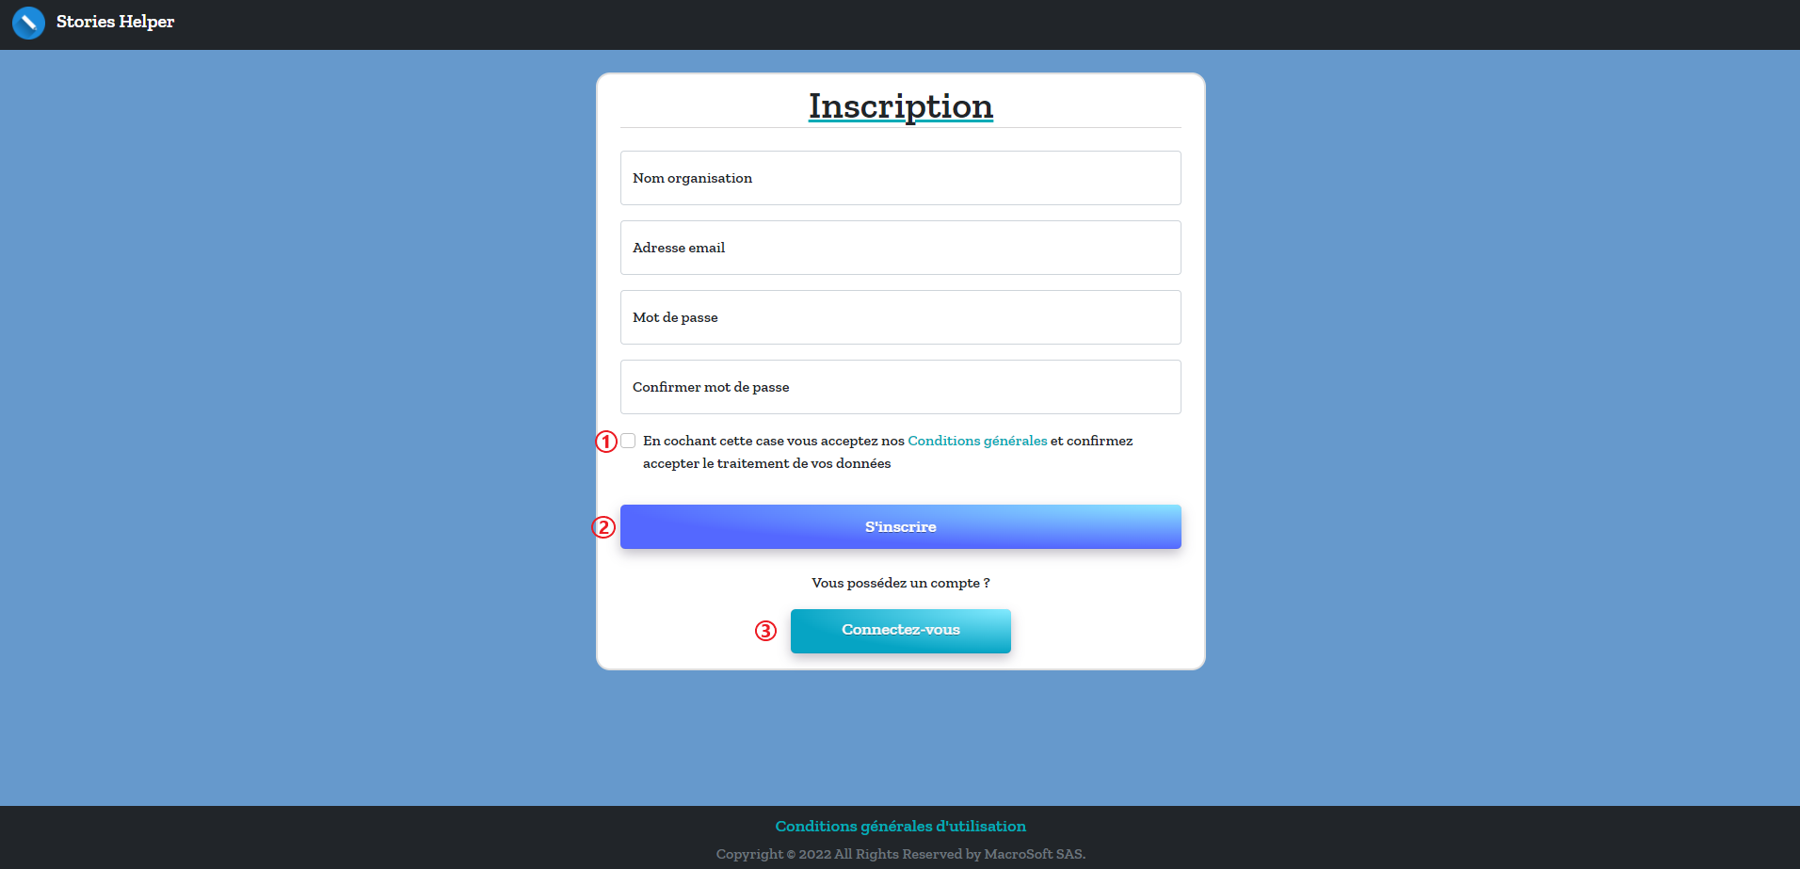
Page d’inscription

Slide 8
Cette page est réservée à l’inscription des organisations. À l’inscription sera créé une organisation ainsi qu’un compte administrateur associé à l’adresse email renseignée. Il est nécessaire d’accepter le traitement des données pour pouvoir compléter son inscription.
Description des différentes vignettes :
Case à cocher pour donner son consentement au traitement des données personnelles et aux conditions générales d’utilisation de l’application
Bouton de confirmation du formulaire d’inscription
Lien vers la page de connexion

Slide 9
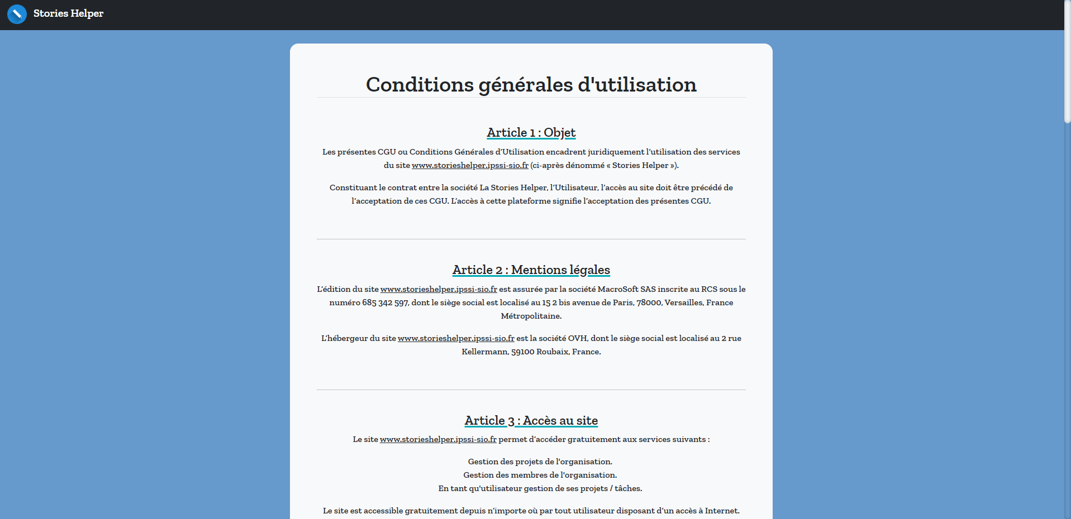
Condition générales d’utilisation

Slide 10
Interface Administrateur
Sommaire :
Accueil administrateur
Sous-menu collaborateurs
Sous-menu projets
Gestion de l’organisation
Liste des membres
Liste des projets
Détails du projet
Création de projet
Inscription d’utilisateur
Tableau de l’équipe

Slide 11
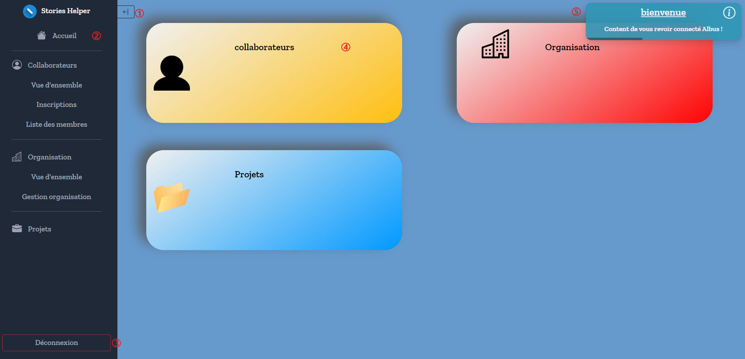
Accueil administrateur

Slide 12
Page d’accueil présentant les différents menus.
Description des différentes vignettes :
Bouton de réduction de barre de navigation latérale
Barre de navigation latéral, celle-ci contient les différents menus et pages
Bouton de déconnexion
Vignettes représentant les différents menus
Notification / toast d’erreur avec envoi du formulaire avec des informations incorrectes

Slide 13
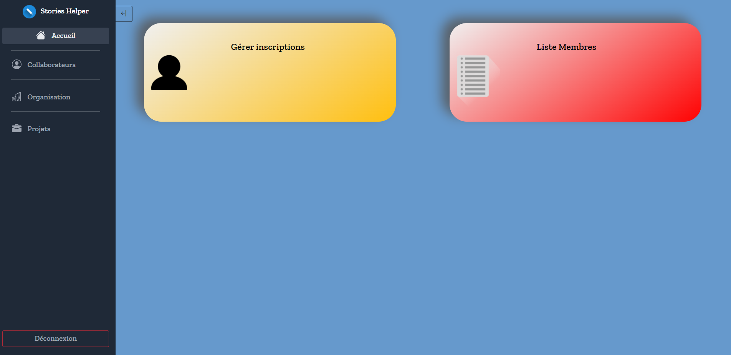
Sous-menu collaborateurs

Slide 14
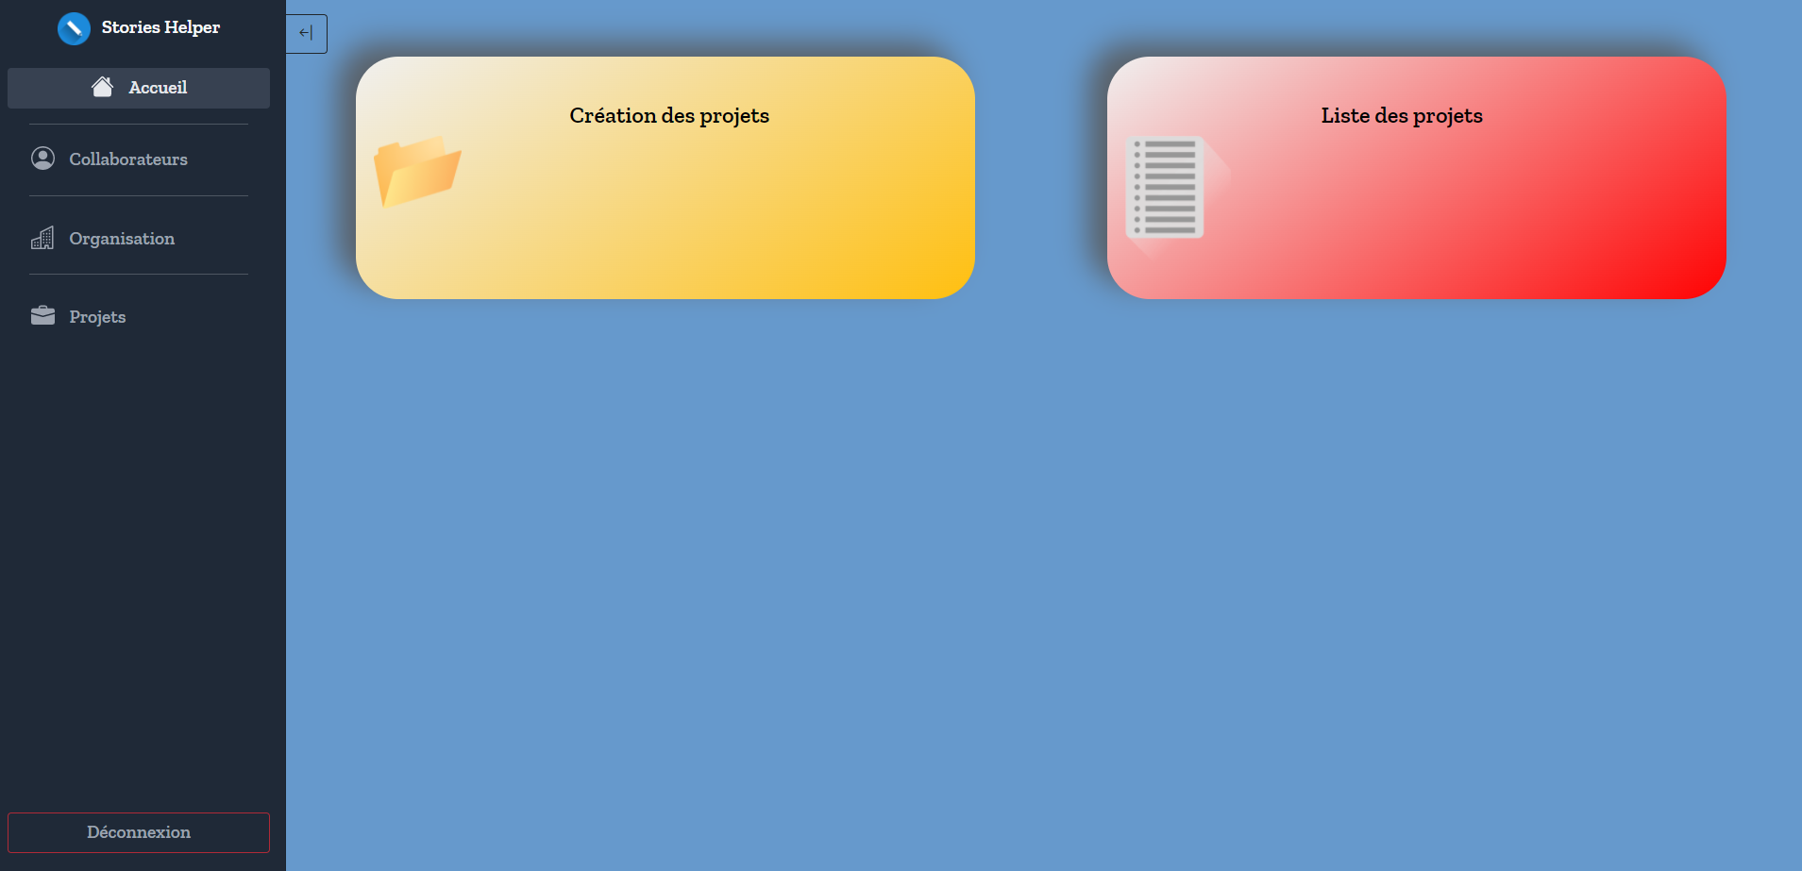
Sous-menu projet

Slide 15
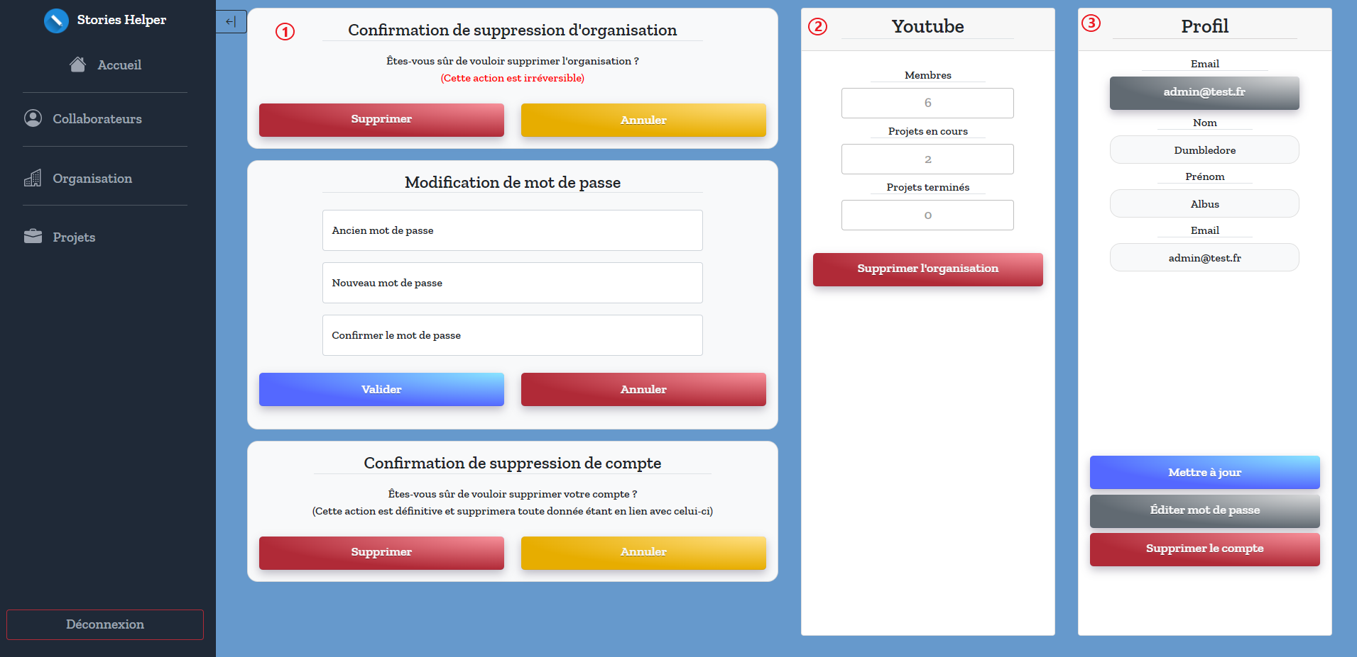
Gestion de l’organisation

Slide 16
Cette page permet à l’administrateur de supprimer l’organisation ainsi que de modifier certaines informations de son profil ou de le supprimer.
Description des différentes vignettes :
Section gauche où les différentes confirmations et formulaire se présentent.
Section Organisation, dans laquelle certaines informations sont affichées ainsi que la possibilité de supprimer l’organisation
Section profil, qui permet de modifier les différentes informations du compte de l’administrateur authentifié ou de le supprimer

Slide 17
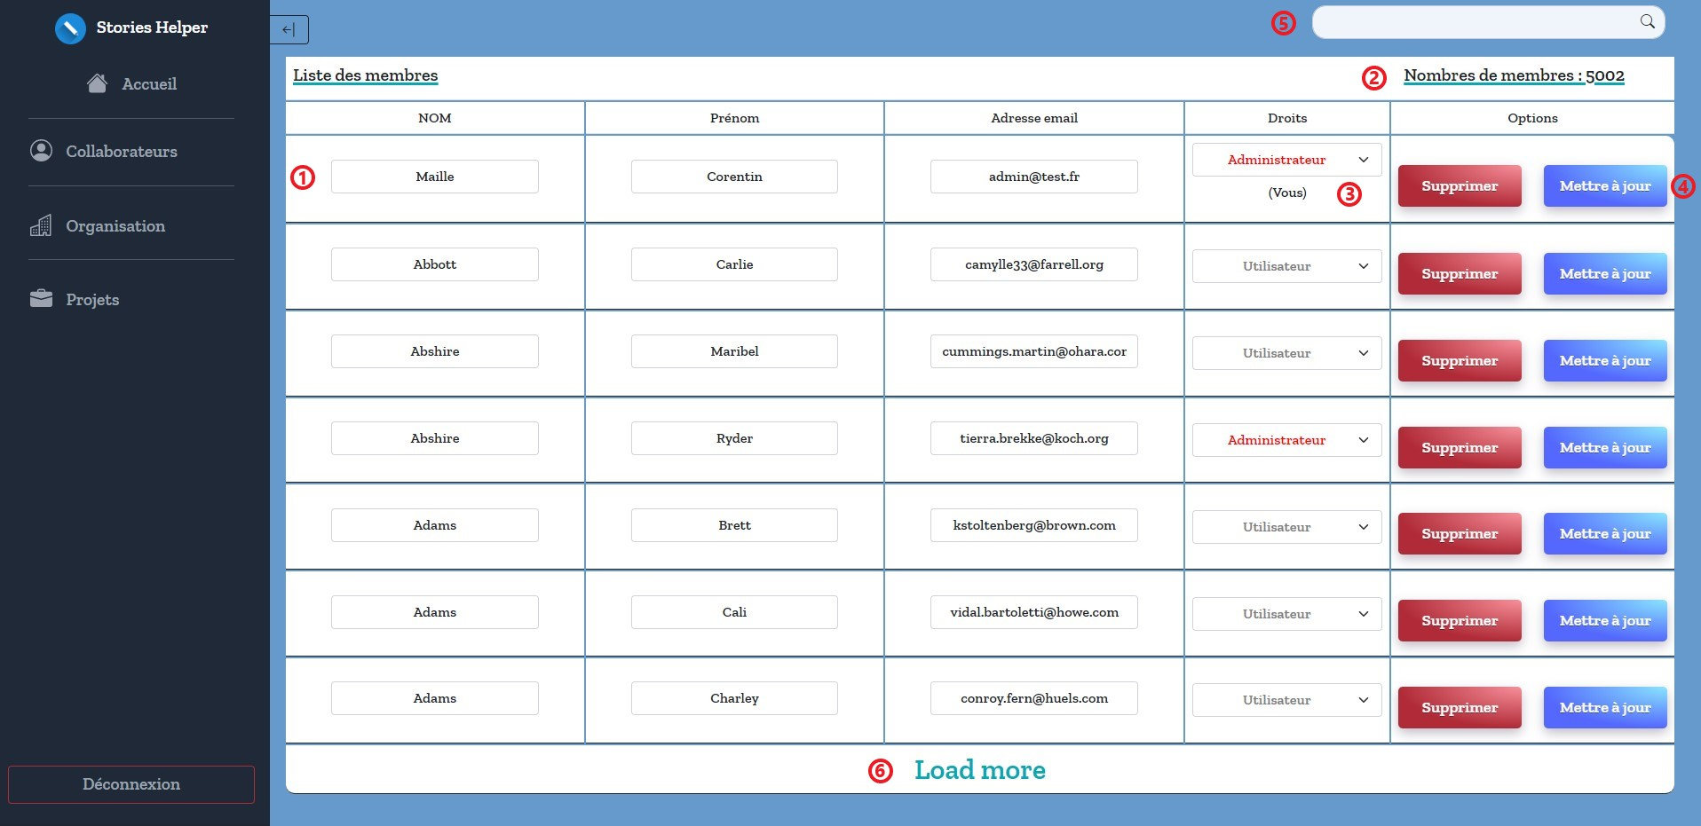
Liste des membres

Slide 18
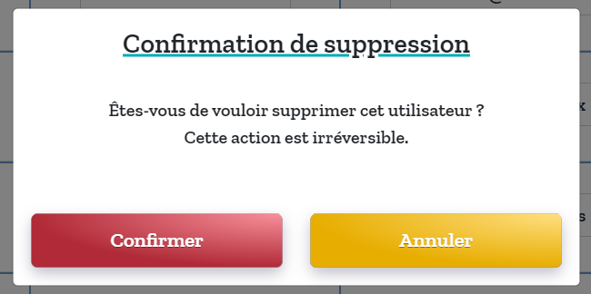
Cette page permet de visualiser les différents membres de l’organisation. L’administrateur a donc la possibilité depuis cette page de modifier certaines informations des utilisateurs ainsi que de supprimer leur compte.
Description des différentes vignettes :
Les lignes représentent chacune un utilisateur appartenant à l’organisation, ici le nom, le prénom, l’adresse email et les droits.
Compteur du nombre de membres appartenant à l’organisation.
Bouton de suppression de l’utilisateur. Une modale de confirmation s’affiche.
Bouton de confirmation du formulaire de mise à jour des informations de l’utilisateur.
Barre de recherche pour filtrer les utilisateurs, prend en compte le nom, le prénom, les droits et l’adresse email de l’utilisateur.
Bouton pour charger plus d’utilisateurs, ajoute 30 utilisateurs en plus.

Slide 19
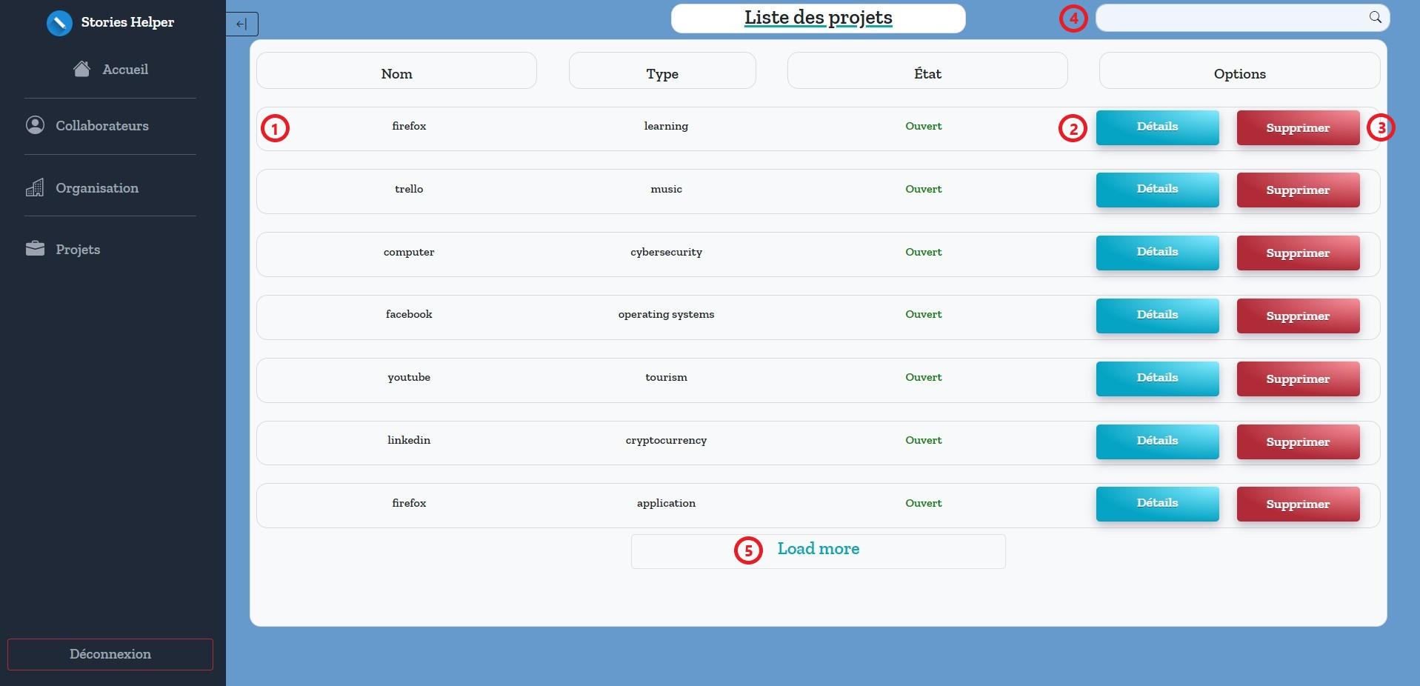
Liste des projets

Slide 20
Cette page permet de visualiser les différents projets de l’organisation
Description des différentes vignettes :
Les lignes représentent chacune un projet de l’organisation, certaines de leurs informations y sont affichées, ici le nom, le type et l’état (ouvert / archivé).
Lien redirigeant vers la de détails du projet concerné.
Bouton de suppression du projet. (Une demande de confirmation s’affiche après avoir cliqué)
Barre de recherche permettant de filtrer les projets. Le nom, le type et l’état sont pris en compte.

Slide 21
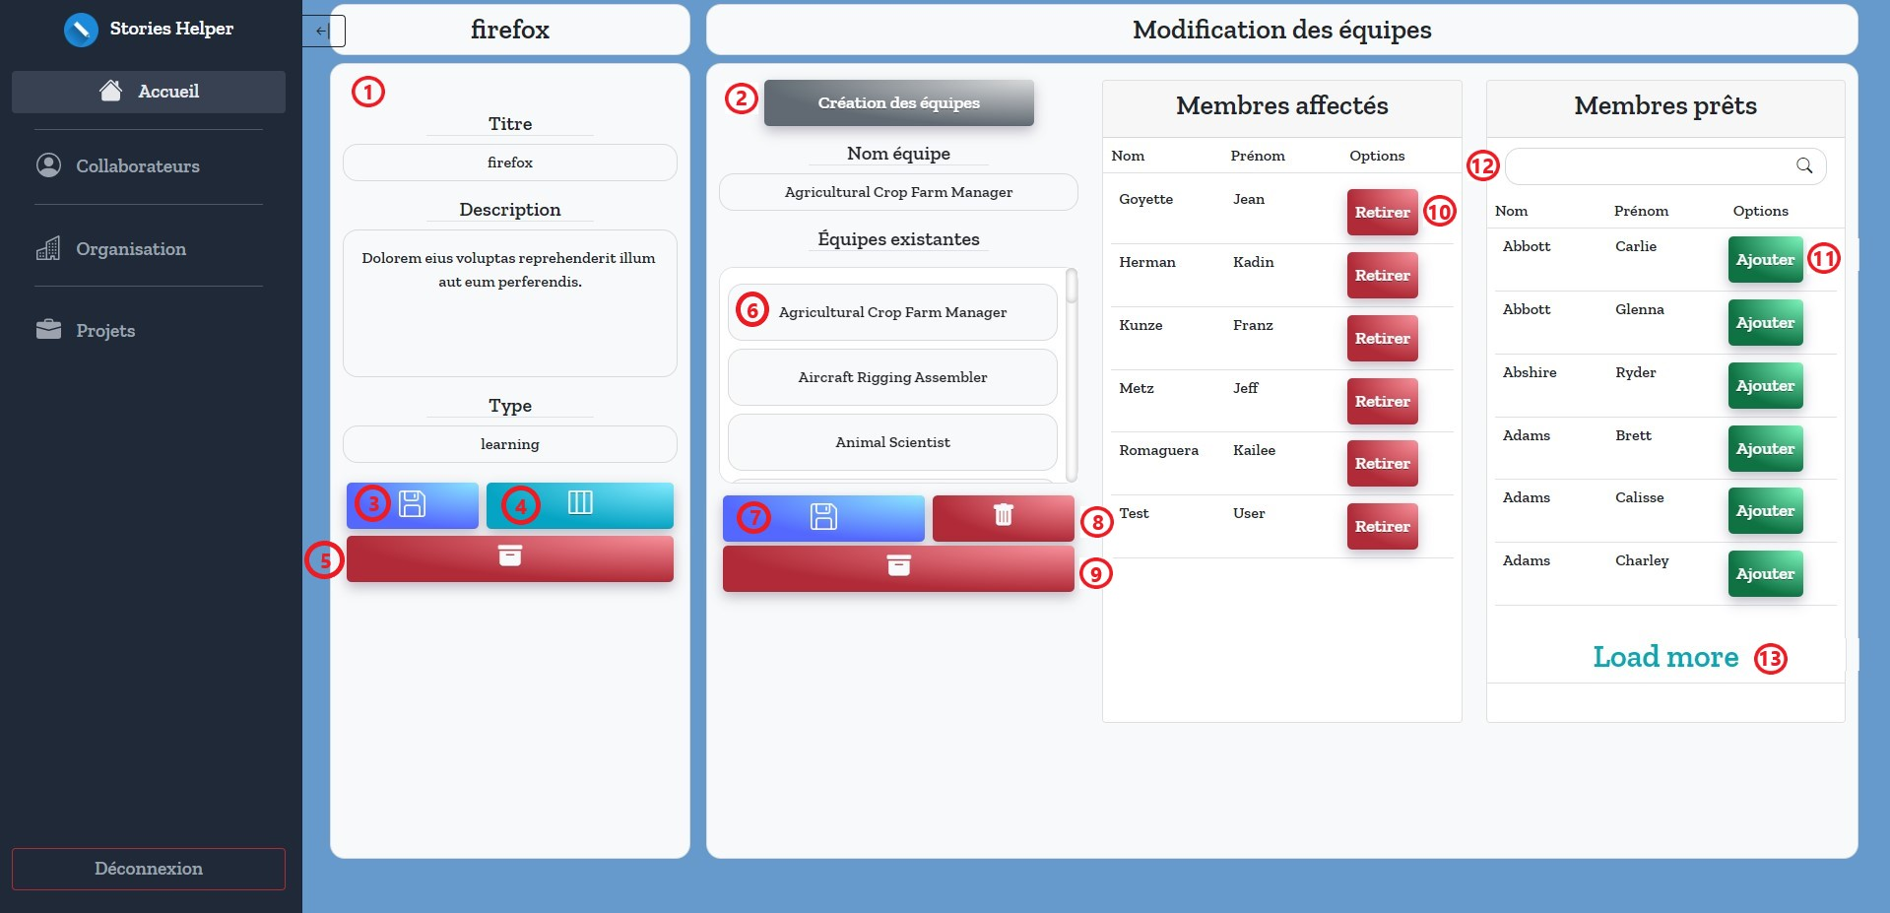
Détails du projet

Slide 22
Cette page permet à l’administrateur de visualiser le détail d’un projet.
Description des différentes vignettes :
Section gauche (projet) dans laquelle les différentes informations du projet ainsi que ses options sont disposées.
Bouton « création des équipes » permettant de changer la section droite de modification d’équipe vers la création d’équipe.
Bouton de confirmation du formulaire de mise à jour des informations du projet.
Lien vers le tableau de l’équipe préalablement sélectionnée.
Bouton d’archivage du projet, si celui-ci est déjà archivé le bouton sera vers et permettra de le désarchiver.
Section des équipes préexistantes, l’équipe grisée est une équipe archivée. À la sélection d’une équipe, ses membres s’affichent dans la section de droite.
Bouton de mise à jour de l’équipe permettant l’enregistrement du changement de ses membres ainsi que de son nom.
Bouton de suppression de l’équipe.
Bouton d’archivage de l’équipe.
Section des membres affectés à l’équipe sélectionnée, pour désattribuer un membre il faut sélectionner l’équipe puis cliquer sur le bouton « retirer » et mettre à jour l’équipe.
Section des membres disponibles (membres non affectés à une équipe appartenant à ce projet).
Barre de recherche permettant de filtrer les utilisateurs libres. Prend en compte le nom et le prénom.
Bouton pour recharger plus d’utilisateurs, ajoute 30 utilisateurs supplémentaires.

Slide 23
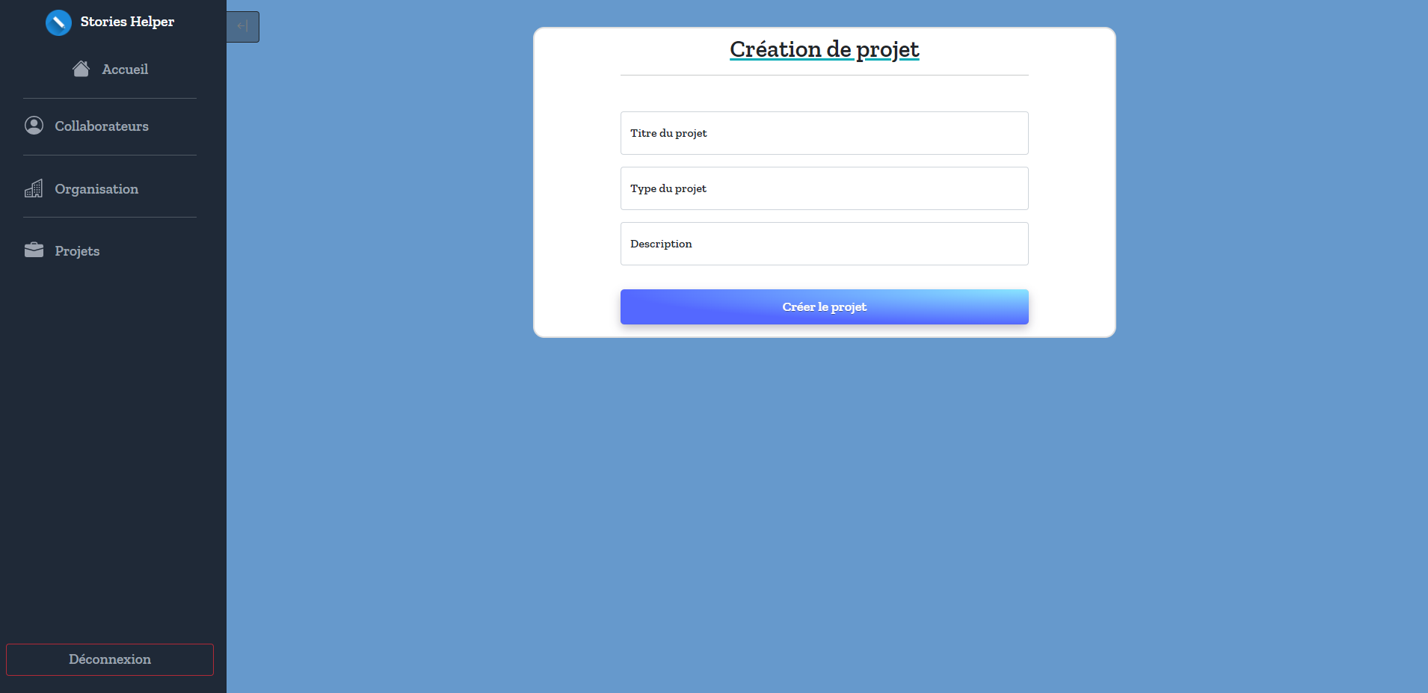
Création de projet
Cette Page permet de créer des projets. Une fois créé il sera accessible depuis la liste des projets.

Slide 24
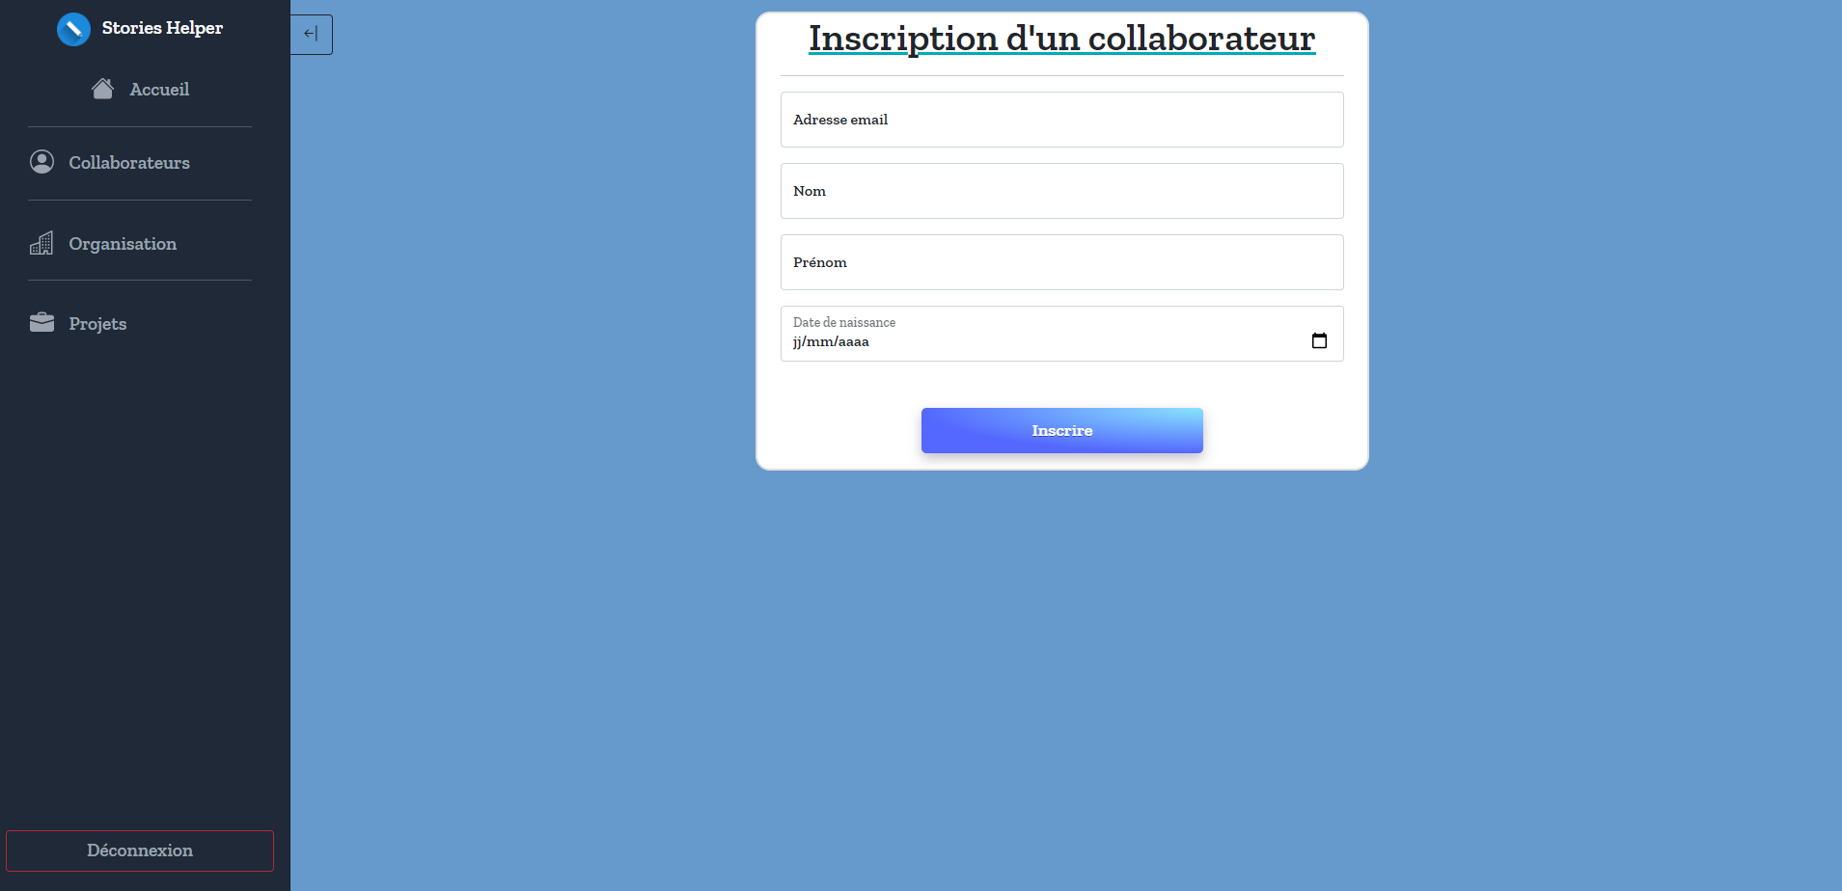
Inscription d’un collaborateur
Cette page permet la création de compte utilisateur lié à l’organisation.
À l’inscription un email de confirmation est envoyé à l’adresse email renseignée contenant un mot de passe temporaire généré aléatoirement que l’utilisateur utilisera pour sa première connexion.

Slide 25
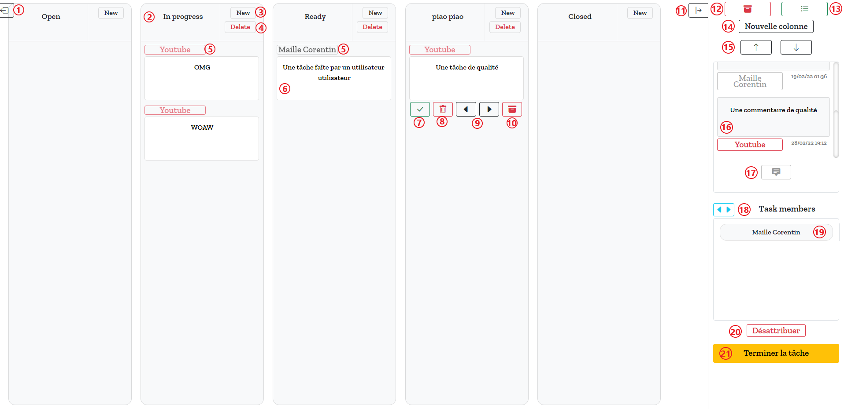
Tableau de l’équipe

Slide 26
Cette page permet de visualiser le tableau regroupant toutes les tâches et colonnes de son équipe. Toutes les actions sont effectuées de manière asynchrone : création / modification / suppression des éléments du DOM après confirmation de l’exécution de la requête AJAX.
Description des différentes vignettes :
Bouton de retour, pour quitter le tableau et retourner sur les détails du projet.
Colonne, celle-ci contient les tâches. Cliquer sur la partie supérieure contenant le nom de la colonne permet d’afficher ses détails dans la section de droite.
Bouton de création d’une nouvelle tâche.
Bouton de suppression de la colonne.
Vignette affichant le pseudo de l’utilisateur ayant créé la tâche. Celle-ci est rouge si l’auteur est administrateur et gris c’est un utilisateur.
Tâche. En premier lieu elle contient sa description mais en cliquant dessus le différentes options ainsi que ses détails s’affichent en dessous de la tâche et dans la section droite.
Bouton de mise à jour de la description de la tâche.
Bouton de suppression de la tâche.
Boutons de déplacements horizontaux de la tâche permettant le changement de colonne.

Slide 27
Bouton d’archivage de la tâche.
Bouton de réduction de la section droite. Celui-ci est remplacé par un bouton de développement si la section est réduite.
Bouton d’archivage du tableau.
Bouton d’accès à la modale de désarchivage des tâches
Bouton de création d’une nouvelle colonne, au clic le formulaire de création s’affichera dans la section de droite.
Boutons de déplacements verticaux de la tâche. Ils permettent de modifier l’importance d’une tâche, celle-ci étant décroissante du haut vers le bas.
Zone des commentaires. Les membres d’une équipe ainsi que les administrateurs ont la possibilité d’écrire des commentaires liés à une tâche. Le pseudonyme de l’auteur y est inscrit en dessous ainsi que la date de l’heure de sa publication.
Bouton de création de commentaire.
Bouton de changement mode des zone « affectation des membres à une tâche » et « membre de l’équipe disponibles »
Vignette représentant un utilisateur membre de l’équipe, ici un membre affecté à la tâche sélectionnée.
Bouton de dé-attribution d’utilisateur d’une tâche. Si le membre sélectionné n’est pas attribué à la tâche, le bouton sera vers et proposera l’affectation de l’utilisateur à la tâche.
Bouton de terminaison de la tâche. Au clic l’état de la tâche passera à terminée et celle-ci ne sera plus dé-archivable.

Slide 28
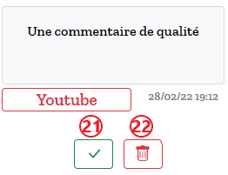
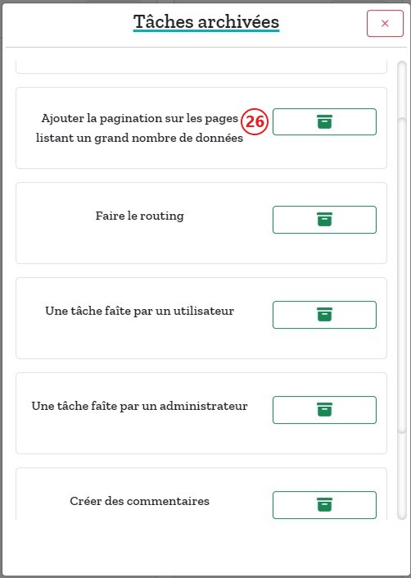
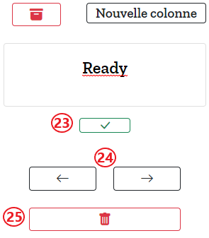
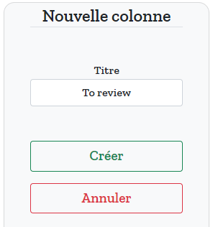
Bouton de mise à jour du commentaire qui enregistrera le texte présent dans le champs de commentaire.
Bouton de suppression de commentaire.
(section droite du tableau, ici détails de la colonne)
Bouton de mise à jour du titre de la colonne.
Boutons de déplacements horizontaux de la colonne. Les colonnes « open » et « closed » ne sont pas modifiables.
Bouton de suppression de colonne.
Bouton de désarchivage d’une tâche, la modale contient toutes les tâches archivées du tableau.
À droite le formulaire de création de colonne

Slide 29
Interface Membre
Sommaire :
Tableau de bord (Accueil)
Tableau de l’équipe
Modification de mot de passe

Slide 30
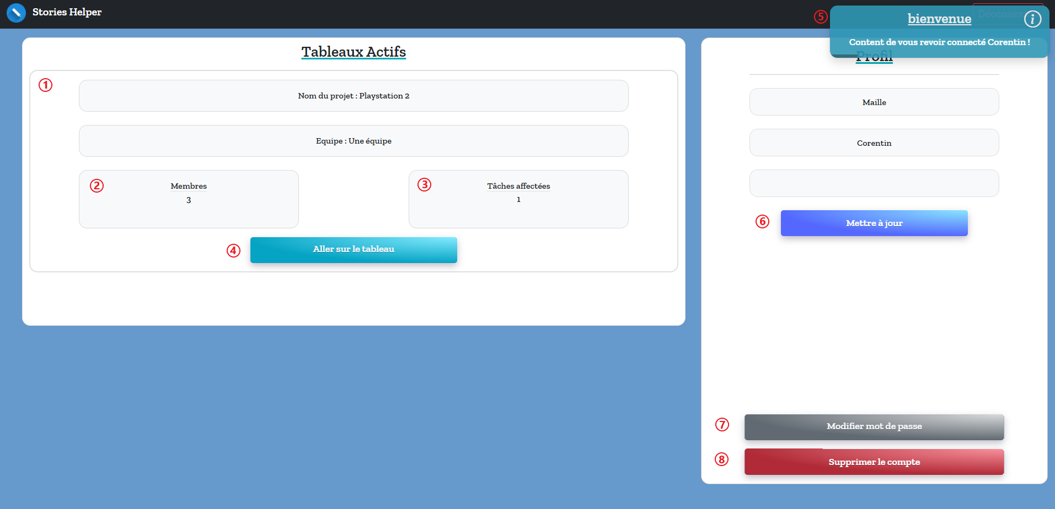
Tableau de bord

Slide 31
Cette page permet à l’utilisateur de voir les différents tableaux auxquels il appartient, ainsi que modifier les informations de son profil. Il a aussi la possibilité de supprimer son compte. En cliquant sur le bouton « Aller sur le tableau » cela va rediriger l’utilisateur vers le tableau de son équipe correspondant au projet.
Description des différentes vignettes :
Liste des différents tableaux d’équipe auxquelles l’utilisateur appartient
Affichage du nombre de membre appartenant à l’équipe
Affichage des tâches auxquelles l’utilisateur est affecté pour ce tableau
Lien pour accéder au tableau correspondant
Notification / toast de bienvenue apparaissant lors de la connexion de l’utilisateur
Formulaire de mise à jour des informations de l’utilisateur
Lien vers la page de modification du mot de passe de l’utilisateur
Bouton de suppression de compte ouvrant une section de confirmation

Slide 32
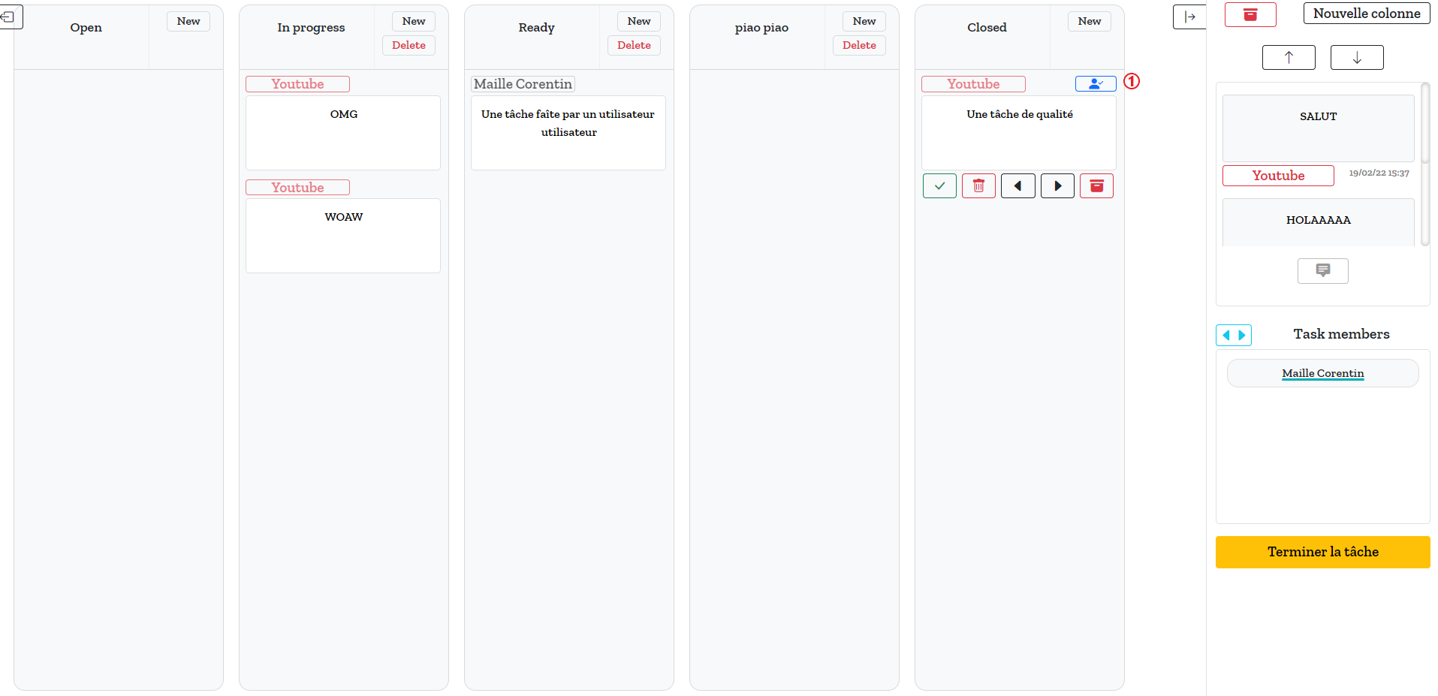
Tableau de l’équipe
Cette page est sensiblement la même que le tableau de l’administrateur sauf que l’utilisateur ne peut accéder qu’aux tableaux auxquels il appartient et ne peut pas supprimer les commentaires d’autres utilisateurs.

Slide 33
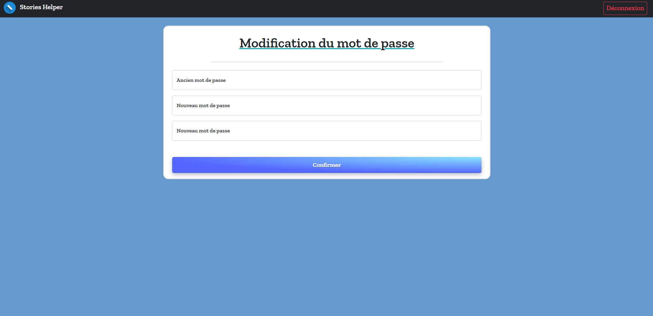
Modification de mot de passe
Cette page permet à l’utilisateur de modifier son mot de passe. Certains paramètres sont obligatoires pour la conformité du mot de passe (entre 8 et 100 caractères, une majuscule, une minuscule, un caractère spécial).

